Slide 1
DÉFI TOGO AI LAB · DATA CHALLENGE ÉDUCATION
Système éducatif togolais :
où investir en priorité ?
Rapport d'analyse — disparités territoriales & indice de vulnérabilité des infrastructures
16 jeux de données ouvertes · 2013–2022 · 5 régions, 39 préfectures, 117 communes

Slide 2
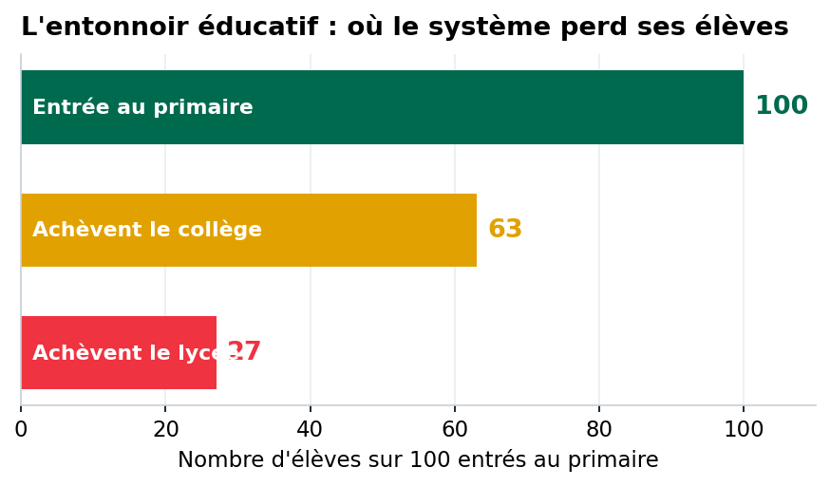
LE CONSTAT CENTRAL
L'entonnoir éducatif : le collège, maillon faible
▸ Sur 100 élèves entrés au primaire :
▸ 63 achèvent le collège, 27 seulement le lycée.
▸ La déperdition la plus lourde se joue au premier cycle du secondaire.
▸ C'est le levier d'action le plus rentable : agir au collège.
Rapport d'analyse — Éducation Togo · Défi Togo AI Lab

Slide 3
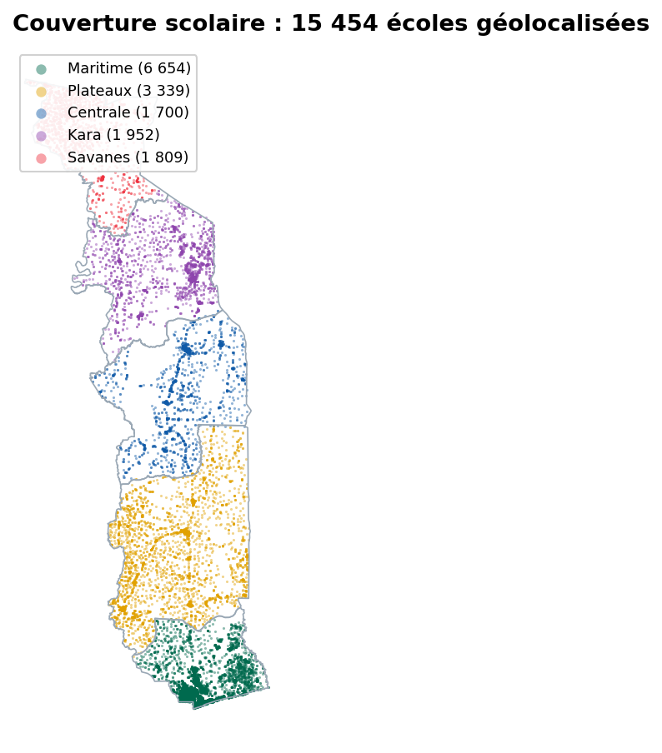
LE SYSTÈME EN CHIFFRES
15 454 écoles, une couverture inégale
▸ Établissements géolocalisés : 15 454
▸ dont primaire 8 165 · collège 2 304 · lycée 708
▸ Concentration au Sud (Maritime : 43 % des écoles)
▸ Bâtiments scolaires : 28 055 · âge moyen 17 ans
▸ Semis beaucoup plus lâche au Nord (Kara, Savanes).
Rapport d'analyse — Éducation Togo · Défi Togo AI Lab

Slide 4
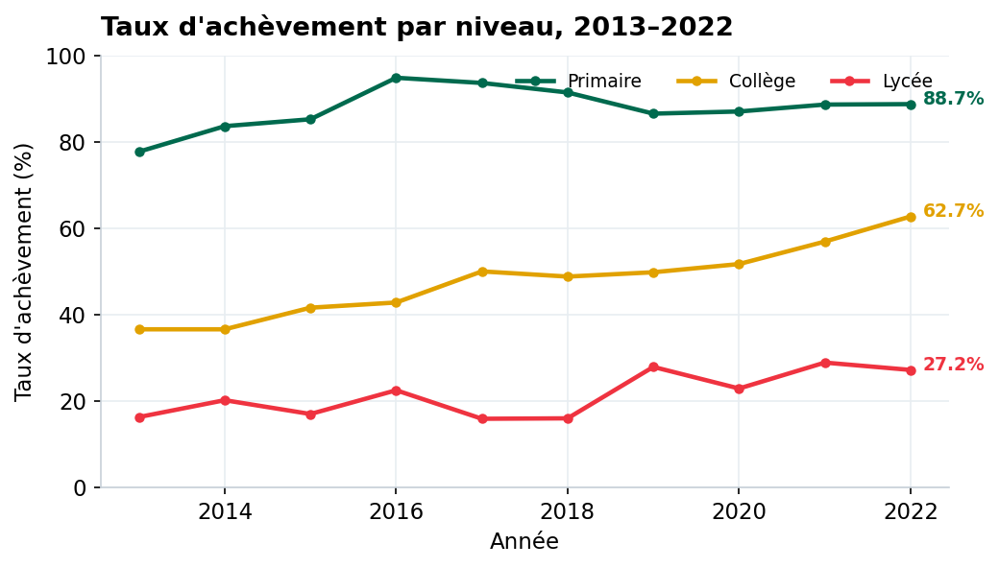
TRAJECTOIRE 2013–2022
Le primaire tient, le secondaire reste fragile
▸ Achèvement primaire : 77,7 % → 88,7 %
▸ Achèvement collège : 36,6 % → 62,7 % (+26 pts)
▸ Achèvement lycée : 16,3 % → 27,2 % (plafonne)
▸ Progrès réels mais croissance inégale selon le niveau.
Rapport d'analyse — Éducation Togo · Défi Togo AI Lab

Slide 5
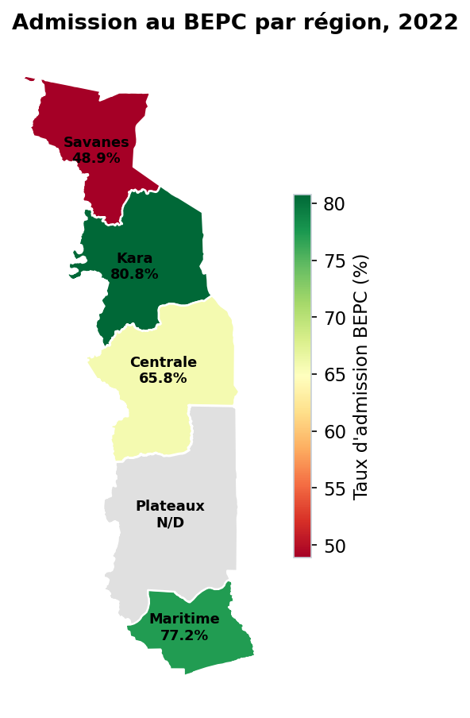
DISPARITÉS RÉGIONALES
Résultats : les Savanes décrochent
▸ Admission au BEPC 2022 — Savanes : 48,9 %
▸ contre Kara : 80,8 % (écart de 32 points)
▸ Score composite de vulnérabilité — Savanes : 62,4 (dernière)
▸ Priorité n°1 sur les résultats : un plan d'urgence pour les Savanes.
Rapport d'analyse — Éducation Togo · Défi Togo AI Lab

Slide 6
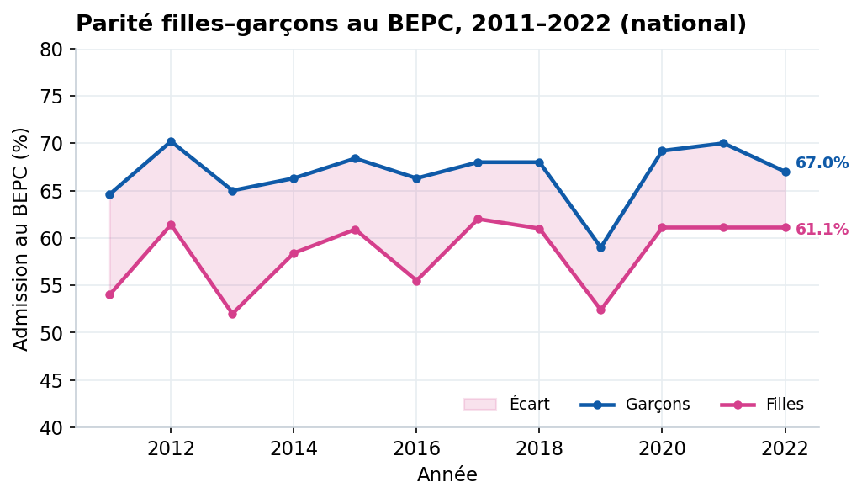
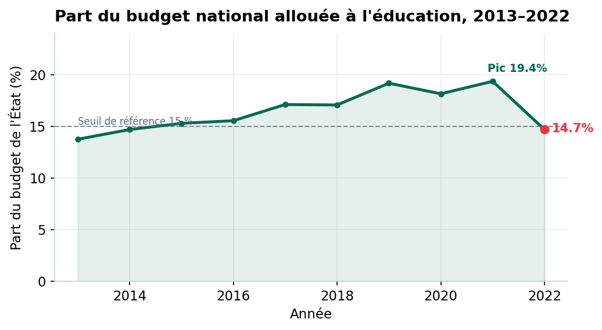
PARITÉ & FINANCEMENT
Deux signaux d'alerte
▸ Écart filles–garçons au BEPC : 5,9 pts en 2022 (10,6 en 2011) — convergence lente. Préscolaire féminisé à 91,8 %.
▸ Part du budget éducation : 14,7 % en 2022 après un pic de 19,4 % (2021) — corrélée aux résultats (r = 0,51).
Rapport d'analyse — Éducation Togo · Défi Togo AI Lab

Slide 7
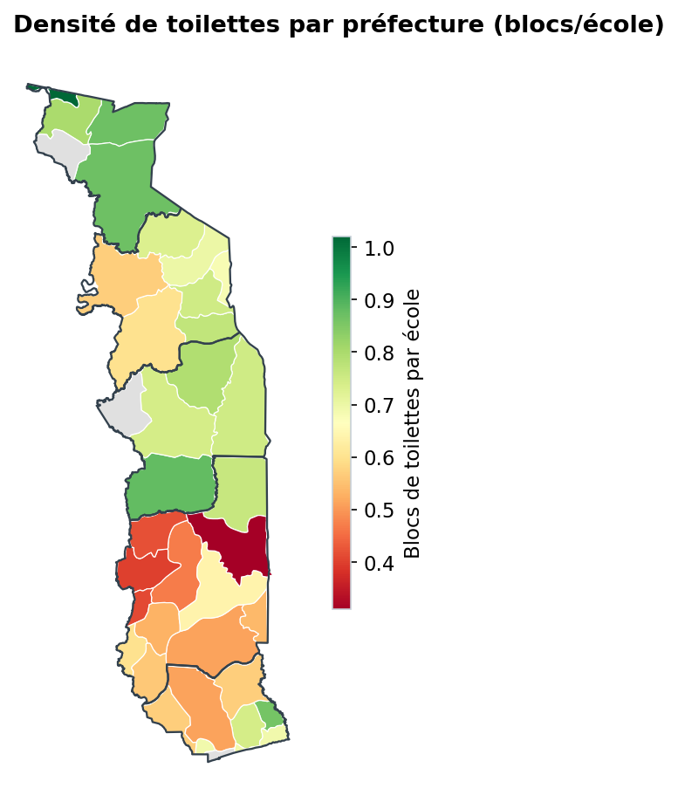
INFRASTRUCTURES
Un déficit criant, en chiffres
0,66
toilette / école
11
bibliothèques (pays)
29 %
écoles avec sport
17 ans
âge moyen bâti
▸ 33 des 39 préfectures n'ont AUCUNE bibliothèque.
▸ La densité de toilettes varie du simple au triple selon la commune.
▸ Seulement 3 écoles sur 10 disposent d'un terrain de sport.
▸ Communes les plus démunies : Anié, Wawa, Danyi (Plateaux).
Rapport d'analyse — Éducation Togo · Défi Togo AI Lab

Slide 8
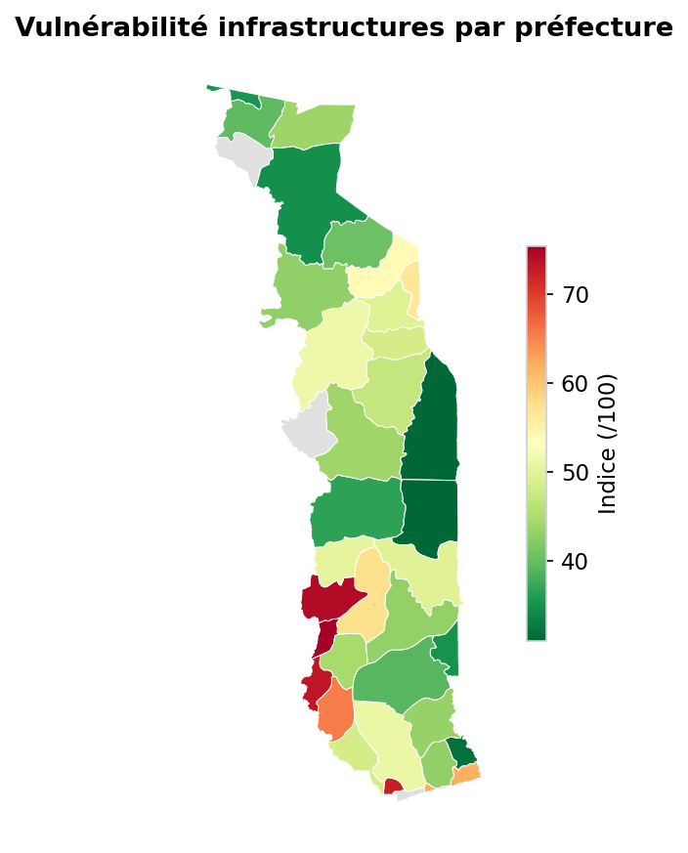
INDICE DE VULNÉRABILITÉ
Les 10 communes les plus prioritaires
1
Golfe 1 (Golfe)
83
2
Wawa 1 (Wawa)
82
3
Golfe 4 (Golfe)
78
4
Danyi 2 (Danyi)
78
5
Kloto 1 (Kloto)
78
6
Golfe 2 (Golfe)
73
7
Danyi 1 (Danyi)
73
8
Agoè-Nyivé 1 (Agoè-Nyivé)
72
9
Lacs 3 (Lacs)
71
10
Agou 1 (Agou)
71
Indice 0–100 (4 dimensions/école, validé par ACP) — élevé = sous-équipé, à prioriser.
Rapport d'analyse — Éducation Togo · Défi Togo AI Lab

Slide 9
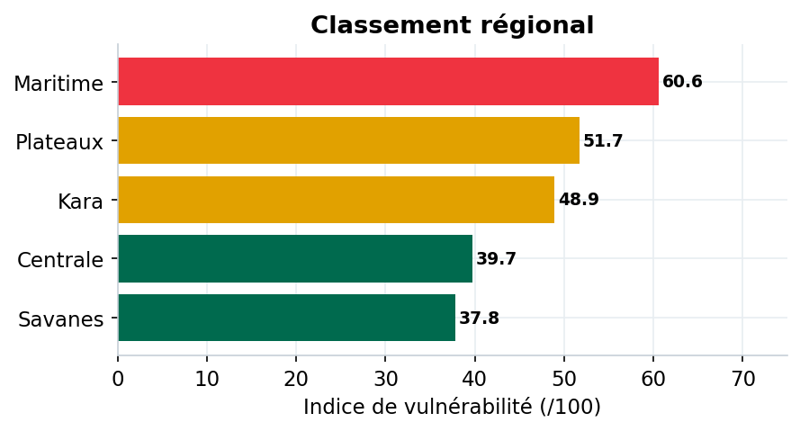
L'INSIGHT CLÉ
Deux géographies à ne pas confondre
▸ Où les RÉSULTATS décrochent : les Savanes (Nord).
▸ Où les INFRASTRUCTURES manquent : Maritime et Plateaux (Sud) — grandes communes urbaines surchargées.
▸ Les Savanes sont même parmi les MIEUX équipées par école.
« Où construire » ≠ « où les résultats décrochent » : croiser les deux cartes pour cibler juste.
Rapport d'analyse — Éducation Togo · Défi Togo AI Lab

Slide 10
SYNTHÈSE
Six recommandations, priorisées
1
Faire du collège la priorité nationale (accès + maintien)
1
Plan d'urgence pour les Savanes (résultats)
2
Sanctuariser le budget éducation à ≥ 15 %
2
Fermer l'écart filles–garçons au BEPC
3
Programme WASH ciblé via l'indice de vulnérabilité
3
Publier des données à jour (séries interrompues)
Agir au collège et cibler les Savanes (résultats) ; via l'indice, prioriser les infrastructures au Sud.
Rapport d'analyse — Éducation Togo · Défi Togo AI Lab

